Slide 1









Distanzmessung: $(φ_{n}, r_{n})$
Strahldurchmesser: $Δφ⋅r_{n}$
$$r+r_{T}$$
Sicherheitsabstand: $r_{s}$
$$r −r_{T}$$
$$\vec{y}$$
$$\vec{x}$$
$$r=\frac{v}{ω}$$
$$M$$
Turtlebot

Slide 2
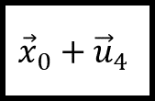
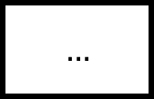
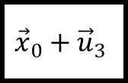


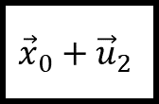
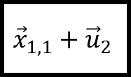
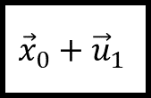
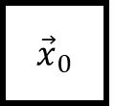
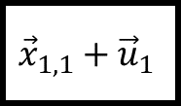
$${\vec{x}}_{0}$$
$${\vec{x}}_{0}+{\vec{u}}_{1}$$
$${\vec{x}}_{0}+{\vec{u}}_{2}$$
$${\vec{x}}_{0}+{\vec{u}}_{3}$$
$${\vec{x}}_{0}+{\vec{u}}_{4}$$
$${\vec{x}}_{1,1}+{\vec{u}}_{1}$$
$${\vec{x}}_{1,1}+{\vec{u}}_{2}$$
$$…$$
$$…$$
$$…$$
…
…
…

